Slide 1

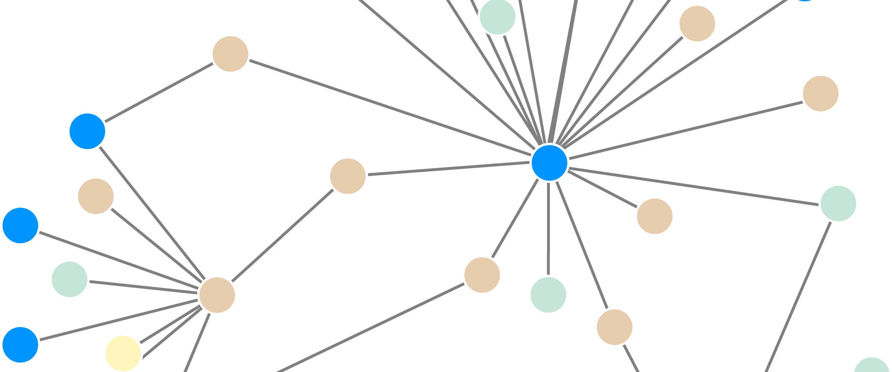
Дебъгване и живот на променлива
Условна конструкция If-else
Проект "Отворено учебно съдържание по програмиране и ИТ", СофтУни Фондация
Компютърно моделиране и ИТ
https://github.com/BG-IT-Edu
6 клас

Slide 2

Съдържание
͏Дебъгване
Серии от проверки
͏Живот на променлива
2
Notes:
2

Slide 3

Дебъгване
Прости операции с дебъгер

Slide 4
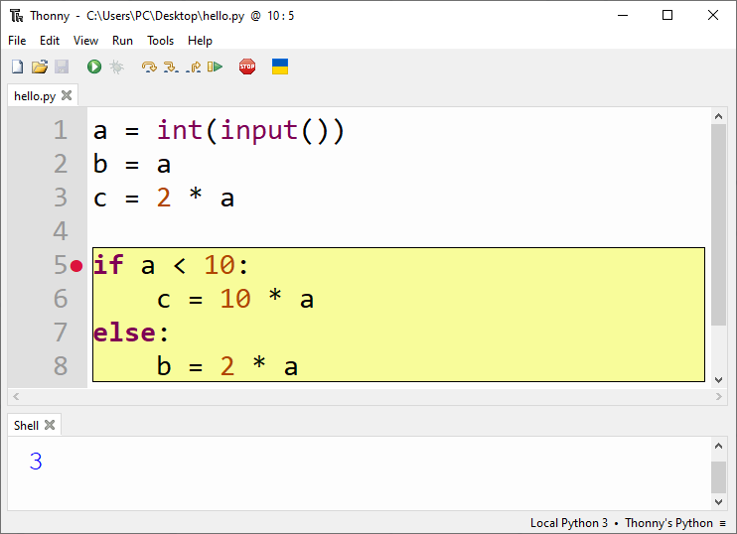
Дебъгване
͏Дебъгване – процес на проследяване на изпълнението на програмата
Това ни позволява да откриваме грешки (бъгове)
Breakpoint
4

Slide 5
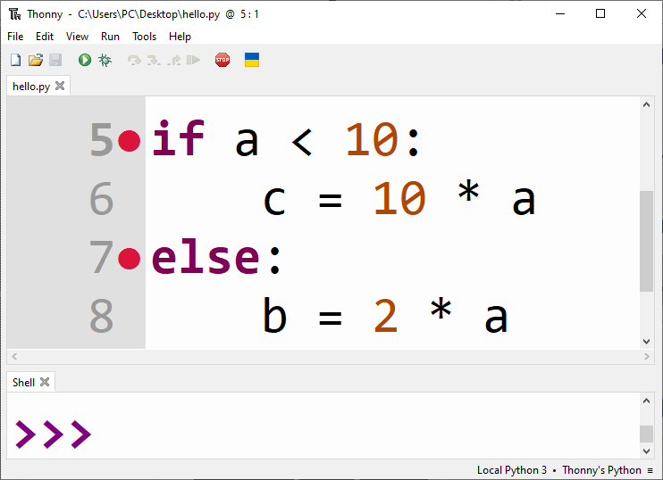
Дебъгване в Thonny
Натискане на бутона [Debugger] ще стартира програмата в debug режим
Можем да преминем към следващата стъпка с [F7]
Можем да създаваме стопери (breakpoints), като цъкнем в най-лявата част на полето за писане на код
Breakpoint
Breakpoint
5

Slide 6
Дебъгване – видео

Slide 7

Серии от проверки
По-сложни условни конструкции

Slide 8

Серии от проверки
Конструкцията if/else - if/else… е серия от проверки
При истинност на едно условие, не се продължава към проверяване на следващите условия
if ...:
# код
elif ...:
# код
elif ...:
# код
else:
# код
8

Slide 9

Серия от проверки – пример
Програмата проверява първото условие, установява, че е вярно и приключва
a = 7
if a > 4:
print('Bigger than 4')
elif a > 5:
print('Bigger than 5')
else:
print('Equal to 7')
Извежда се само "Bigger than 4"
9

Slide 10

Живот на променлива
Диапазон на използване

Slide 11
Живот на променлива (1)
Пример:
Променливата salary ще съществува само ако е инициализирана някъде в програмата
current_day = "Monday"
if current_day == "Monday":
salary = 1000
print(salary) # 1000
11

Slide 12
Живот на променлива (2)
Пример:
Променливата salary няма да съществува, ако не бъде инициализирана някъде в програмата
current_day = "Tuesday"
if current_day == "Monday":
salary = 1000
print(salary) # Error
12

Slide 13
Какво научихме днес?
…
…
…
Оператори за сравнение
Конструкции за проверка на условие – if и if-else
Закръгляне и форматиране
Серии от проверки
Дебъгване
Живот на променливата

Slide 14
Въпроси?
Проект "Отворено учебно съдържание по програмиране и ИТ", СофтУни Фондация (лиценз CC-BY-NC-SA)
Notes:
14

Slide 15


Лиценз
Този курс (презентации, примери, демонстрационен код, упражнения, домашни, видео и други активи) представлява свободно учебно съдържание и се разпространява под свободен лиценз CC-BY-NC-SA
Проект "Отворено учебно съдържание по програмиране и ИТ" към Фондация "Софтуерен университет":
https://github.com/BG-IT-Edu
Notes:
15

